Slide 1
第135届广交会境内采购商
办证操作指引

Slide 2
01 参会资质标准
在中国境内注册
从事进口业务
营收达到5000万元人民币
经营范围与广交会展区题材相匹配
批发、零售
和制造企业

Slide 3
02 企业评级和办证名额
普通企业
VIP企业
重点VIP企业
年营收达5000万但不足2亿元人民币的企业可申请成为普通境内采购商。每家普通企业最多可为3名员工办理收费证（不限期数和天数）。
年营收达2亿元人民币但不足10亿元人民币的企业可申请成为VIP采购商。VIP采购商办证名额6人（不限期数和天数），其中3人免费。
重点邀请名单内企业，或年营收达10亿元人民币的企业可申请成为VIP采购商。VIP采购商办证名额10人（不限期数和天数），其中5人免费。
*注意：1.交易团原则上为各企业派发的邀请码不超过上述名额。
2. 参会名额以实际办证为准，如个别企业在员工使用邀请码后注册需换人参加，在员工未申请证件前， 交易团可为其补发邀请码。

Slide 4
03 证件分类和办证费用
收费证
免费证
收费证件按张办理，每位获得名额的采购商可根据参会需求办理多张证件（若参会日期不连续或跨期参会的，需办理多张）。每人每天300元，每张另收取50元工本费。
免费证按期办理，当期不限天数，如3期参会则办理3张。

Slide 5
04 重要提醒
4.参会重要提醒
本届所有境内采购商证件将采取线上预申请、预审核、线上支付的方式办理。经交易团审核通过的企业可凭邀请码申办参会证件，未受邀企业无法线下参会。
如企业未受邀、未通过交易团审核、未成功办理境内采购商证，
请勿前往广交会会场。

Slide 6
05.
05 境内采购商预注册和办证申请
1.需提交的材料
标题
1.交易团提供的注册邀请码
2.本人身份证正反面清晰图片
注意：申请人需在2024年4月15日时年满18岁，办证系统将对年龄进行核验
3.本人免冠近期证件照（白底或蓝底）
4.企业营业执照
5.交易团盖章确认的参会申请表
6.企业盖章确认的派员参会证明
参会证明由所在企业开具，证明申请人为本届企业派出参会的员工，可在系统中下载模板，也可使用其他版本。

Slide 7
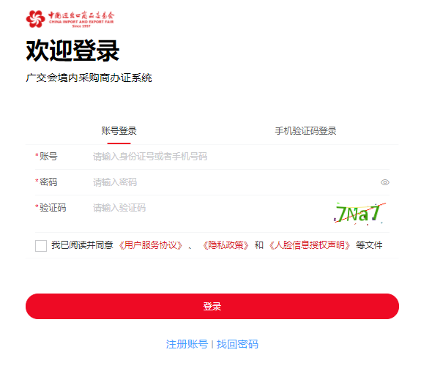
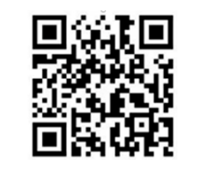
05 境内采购商预注册和办证申请
05.
2.境内采购商办证平台注册申请
标题

Slide 8
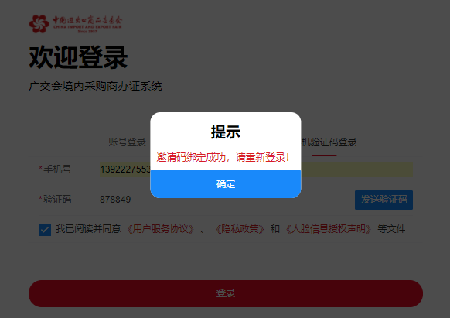
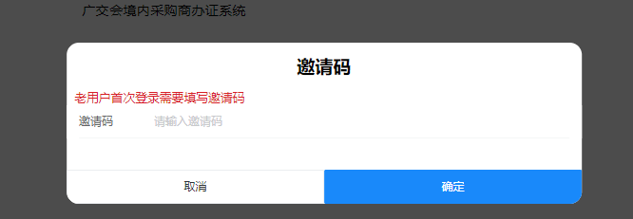
05 境内采购商预注册和办证申请
05.
2.境内采购商办证平台激活已有账户
平台保留第134届广交会境内采购商已有账号（保留个人信息和营业执照信息）。老用户首次登陆后，将提示输入邀请码，可凭邀请码激活账号。
标题

Slide 9
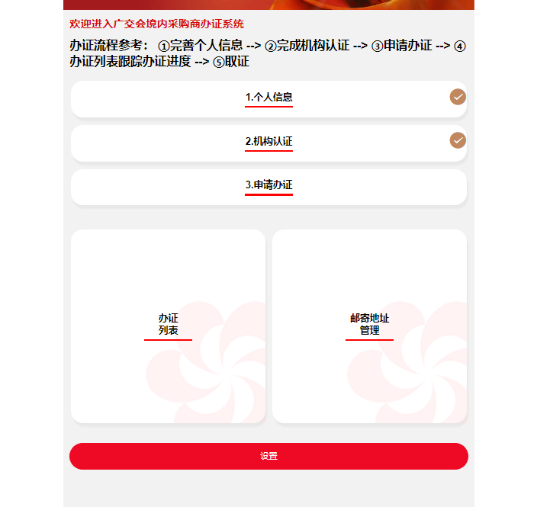
05 境内采购商预注册和办证申请
05.
3.境内采购商办证平台办证申请
标题
在平台完善个人信息、机构认证后，可进行办证申请

Slide 10
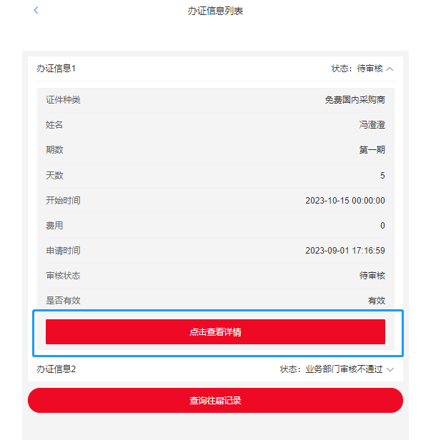
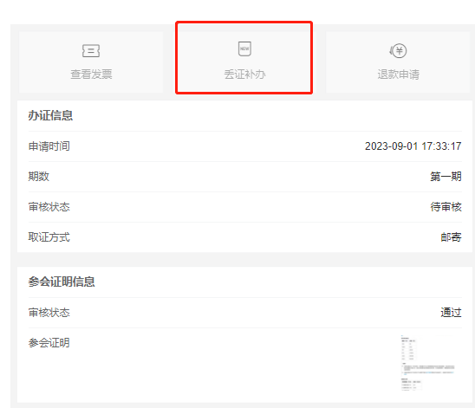
04
05 境内采购商预注册和办证申请
4.丢证补办
状态已发证的证件申请，可以进行丢证补办申请。
在办证列表中选择需补办的证件，点击“点击查看详情”，并支付补办费用200元。
缴费后原有已发证的证件申请变为无效证，并且生成一条新的办证回执，您可凭回执到广交会办证点补办证件。

